Slide 1
注視基督追求成長-2
敬拜萬有的主
黃嘉松牧師

Slide 2
經文：西1:15-23
1:15 愛子是那不能看見之神的像，是首生的，在一切被造的以先。
1:16 因為萬有都是靠他造的，無論是天上的，地上的；能看見的，不能看見的；或是有位的，主治的，執政的，掌權的；一概都是藉著他造的，又是為他造的。

Slide 3
1:17 他在萬有之先；萬有也靠他而立。
1:18 他也是教會全體之首。他是元始，是從死裡首先復生的，使他可以在凡事上居首位。

Slide 4
1:19 因為父喜歡叫一切的豐盛在他裡面居住。
1:20 既然藉著他在十字架上所流的血成就了和平，便藉著他叫萬有─無論是地上的、天上的─都與自己和好了。

Slide 5
1:21 你們從前與神隔絕，因著惡行，心裡與他為敵。
1:22 但如今他藉著基督的肉身受死，叫你們與自己和好，都成了聖潔，沒有瑕疵，無可責備，把你們引到自己面前。

Slide 6
1:23 只要你們在所信的道上恆心，根基穩固，堅定不移，不至被引動失去（原文是離開）福音的盼望。這福音就是你們所聽過的，也是傳與普天下萬人聽的（原文是凡受造的），我－保羅也作了這福音的執事。

Slide 7
背景：
•哥羅西教會: ～52-55AD 建立
•保羅在羅馬坐監寫的書信
(～61-63AD)
•教會開始受不同宗教信仰，人生哲學的影嚮。
•教會需要知道：在基督裏就能成長

Slide 8
2:9 因為神本性一切的豐盛都有形有體地居住在基督裡面，
2:10 你們在他裡面也得了豐盛。他是各樣執政掌權者的元首。

Slide 9
一．耶穌是萬有之上的主
1. 耶穌是神本身的代表
1:15愛子是那不能看見之神的像，是首生的，在一切被造的以先。
•像：stamp; 完全一樣的復制品

Slide 10
約1:1 太初有道，道與神同在，道就是神。
約1:18 從來沒有人看見神，只有在父懷裡的獨生子將他表明出來。
西1:19 因為父喜歡叫一切的豐盛在他裡面居住。

Slide 11
•首生的：最高權柄的。
詩89:27 我也要立祂為長子，
為 世上的最高君王。

Slide 12
2. 耶穌創造萬有
1:16 因為萬有都是靠他造的，無論是天上的，地上的；能看見的，不能看見的；或是有位的，主治的，執政的，掌權的；一概都是藉著他造的，又是為他造的。
【只有在他裏頭才能找到人性、目的、歸屬、與安息】

Slide 13
3. 耶穌支撐著萬有
1:17他在萬有之先；萬有也靠他而立。

Slide 14
二．耶穌是萬有的救主

Slide 15
萬有都虧欠他的榮耀
羅3:23 因為世人都犯了罪，虧缺了神的榮耀。
羅 6:23 因為罪的工價乃是死；惟有神的恩賜，在我們的主基督耶穌裡，乃是永生。

Slide 16
創世記
3:17又對亞當說：你既聽從妻子的話，吃了我所吩咐你不可吃的那樹上的果子，地必為你的緣故受咒詛；你必終身勞苦才能從地裡得吃的。
3:18 地必給你長出荊棘和蒺藜來；你也要吃田間的菜蔬。

Slide 17
羅馬書
8:20 因為受造之物服在虛空之下，不是自己願意，乃是因那叫他如此的。
8:21 但受造之物仍然指望脫離敗壞的轄制，得享神兒女自由的榮耀。8:22 我們知道，一切受造之物一同歎息，勞苦，直到如今。

Slide 18
記者來鴻：北京 – 霧霾又來了，我們還有什麼招？
BBC沙磊發自北京

Slide 19
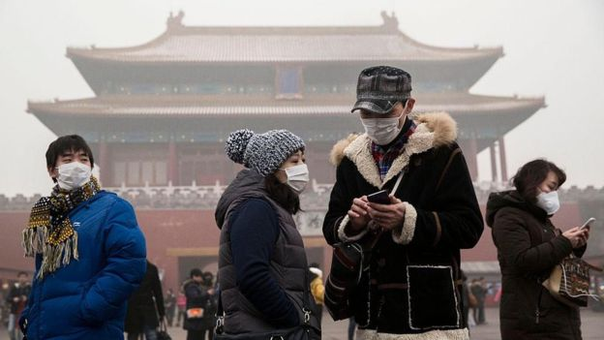

Slide 20
例子：食安問題

Slide 21
2. 萬有藉著基督得救贖
【人的救贖】
1:21 你們從前與神隔絕，因著惡行，心裡與他為敵。
1:22 但如今他藉著基督的肉身受死，叫你們與自己和好，都成了聖潔，沒有瑕疵，無可責備，把你們引到自己面前。

Slide 22
1:18 他也是教會全體之首。他是元始，是從死裡首先復生的，使他可以在凡事上居首位。

Slide 23
【將來會有萬有的更新】
1:20 既然藉著他在十字架上所流的血成就了和平，便藉著他叫萬有─無論是地上的、天上的─都與自己和好了。

Slide 24
【啓示錄】
21:1 我又看見一個新天新地；因為先前的天地已經過去了，海也不再有了。
21:4 神要擦去他們一切的眼淚；不再有死亡，也不再有悲哀、哭號、疼痛，因為以前的事都過去了。」

Slide 25
22:1 天使又指示我在城內街道當中一道生命水的河，明亮如水晶，從神和羔羊的寶座流出來。
22:2 在河這邊與那邊有生命樹，結十二樣果子，每月都結果子；樹上的葉子乃為醫治萬民。

Slide 26
22:3 以後再沒有咒詛；在城裡有神和羔羊的寶座；他的僕人都要事奉他，

Slide 27
三．我们怎樣注視基督！（敬拜萬有的主）
1:23 只要你們在所信的道上恆心，根基穩固，堅定不移，不至被引動失去福音的盼望。這福音就是你們所聽過的，也是傳與普天下萬人聽的（原文是凡受造的），我－保羅也作了這福音的執事。

Slide 28
只要：
在所信的道上恆心 (Continue in the Faith):

Slide 29
3. 根基穩固，堅定不移(Grounded and Settled)
•想想基督是誰？福音是甚麼？
•我有沒有用福音看自己？
•我有在福音裏盼望嗎?
•我敬拜基督嗎？

